Slide 1
Message dans une bouteille…
Hans Astrom

Slide 2
Nous sommes venus de loin ….
Notes:
Today everything is instant gratification and 100% transparent
Info , the story , the pricing , our distribution everything is a click away.

Slide 3
Le tsunami de l'information…
4b pages web sur le vin
3.3b téléphones intelligents
250 à 300 millions de PC vendus par an
505 millions de blogs dans le monde

Slide 4
How long is a piece of string - Jusqu'à quand vont-ils prier?
Producteur
Proprietaire
Oenologue
Ventes
Importateur
Acheteur
Chef de marque
Directeur commerciale
Sales Team
Restaurant
Sommelier , serveur, Maitre d
Vente de Detail
Acheteur
Equipe de vente
Consummateur
Distribution
Acheteur
Chef de marque
Directeur commercial
Equipe de Vente
Production
Importation
Distribution
On or Off Trade
Consommateur
Notes:
How do we keep the story intact ? How do we ensure that it is always the same and the true story ..
Is direct to consumer the future of selling wine ?

Slide 5
Il n'y a plus de “nouveau monde” ni de “ancien monde”, nous vivons dans le monde du vin?
L'image est la perception et la perception est la réalité
Notes:
Days are over when we could say they are different …

Slide 6
Avec la croissance de l'œnotourisme, des visites et des dégustations, la nécessité d'améliorer notre communication et notre formation interne/externe est devenue essentielle.
Réel et Authentique
Experience Professionnel
Fidelite &
Fan - Clubs
Motivation
La confidence
Résultats

Slide 7
Diverses organisations que nous ciblons tous…
Institut de MW - 1953, aujourd’hui 389 MW dans le monde
Master Sommeliers - 1969, aujourd’hui 269 MS dans le monde
ASI – 1969 , 45.000 Somm’s dans le monde
WSET - 1969, Present sur 75 marchés, 18 langues, 124.000 ets par annee Influenceurs - existe depuis Adam & Eve
Blogueurs - Les temps modernes des influenceurs
Presse

Slide 8
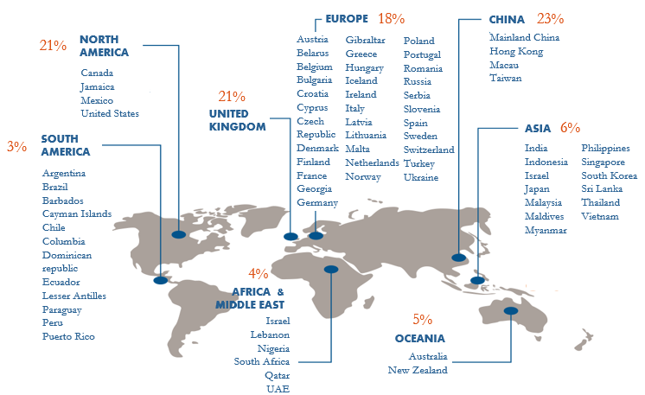
WSET Presence global
24%
22%
19%
3%

Slide 9
Les 20 principaux marchés du WSET en année 2018/2019
+ 5%
+20%
124.000 candidats sont passés par WSET
+26%
WSET Total étudiants + 15% par rapport à l'année dernière
+13%
+35%
+5%
+7%
+16%
+33%
+18%
-12%
+16%
+8%
+30%
+28%
+7%
+50%
0%
-22%
+24%

Slide 10
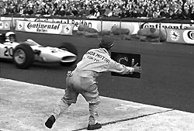
Combien de temps faut-il pour être une réussite ?
Le luxe de produire un luxe est de laisser le produit parler pour lui-même. Ça prend du temps. Accélérer le processus, c'est renverser le concept. Laissez ceux qui connaissent le vin goûter. Que ceux qui aiment le vin boivent. Lorsqu'un vin rencontre les faveurs de ces deux parties, le producteur saura, en même temps que le marché, s'il a cultivé un vin de luxe ou le meilleur choix du jour. (Forbes)
Notes:
Honda Motors started to race and sponsor F1 in the early 60 ies

Slide 11
Merci
"L'éducation est l'arme la plus puissante que vous puissiez utiliser pour changer le monde."

